Slide 1
INSTITUTO CATARINENSE DE PESQUISAS
ICAP
Ana Paula Baptistella
Jorge Paes
Josemara A. Moraes
Laís Segalla
Marco Antônio Carnaz
PESQUISA QUALITATIVA E QUANTITATIVA

Slide 2
O que é Pesquisa Qualitativa ?
A pesquisa Qualitativa tem como principal objetivo interpretar o fenômeno que observa.
Seus objetivos são: a observação, a descrição, a compreensão e o significado;
Não existe hipótese pré-concebidas; suas hipóteses são construídas após a observação (ou seja, dá ênfase na indução);
Não existe “suposta certeza” do método experimental. Neste sentido, quem observa ou interpreta (o pesquisador) influencia e é influenciado pelo fenômeno pesquisado.
(VILELA)

Slide 3
Procedimentos da Pesquisa Qualitativa
Definição da Proposta: Para identificar um bom tema-problema, você precisa ler sobre a área de seu interesse. Faça revisões da literatura sobre o assunto, principalmente em artigos e revistas científicas.
Formulação das hipóteses e do referencial teórico: O pesquisador evita construir hipóteses a priori, elas são na maioria das vezes desenvolvidas a posteriori.
Coleta de Dados: O pesquisador é o instrumento de coleta dos dados. Neste sentido, um estudo-piloto (prévio, informal) se faz necessário, pois a prática é decisiva para uma boa coleta.
Análise dos Dados: É realizado durante e após a coleta dos dados.
Redação do Relatório: Elaborado através da narrativa analítica a partir da qual o pesquisador propõe (defende!), uma possível interpretação (significativa) para o fenômeno.
(VILELA)

Slide 4
O que é Pesquisa Quantitativa ?
A pesquisa quantitativa é um estudo estatístico que se destina a descrever as características de uma determinada situação, medindo numericamente as hipóteses levantadas a respeito de um problema de pesquisa.
As informações são colhidas por meio de um questionário estruturado com perguntas claras e objetivas. Isto garante a uniformidade de entendimento dos entrevistados.

Slide 5
O que é Pesquisa Quantitativa ?
É especialmente projetada para gerar medidas precisas e confiáveis que permitam uma análise estatística.
As questões devem ser diretas e facilmente quantificáveis e a amostra deve ser grande o suficiente para possibilitar uma análise estatística confiável.
A análise de dados quantitativos e dos cruzamentos entre as diversas informações coletadas vão produzir algo Qualitativo.

Slide 6
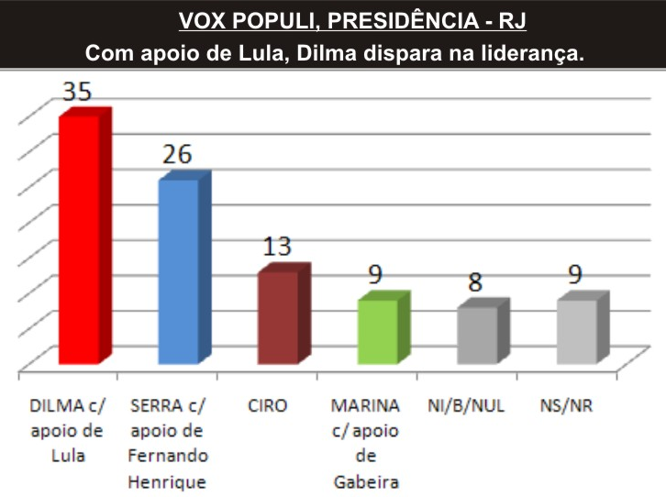
Exemplo de Pesquisa Quantitativa

Slide 7
Métodos de Coleta de Dados
Amostra
Qualitativa: não há preocupação em projetar resultados à população. O número de entrevistados geralmente é pequeno.
Quantitativa: exige um número maior de entrevistados para garantir maior exatidão nos resultados. Os dados são divulgados para a população.
Entrevista
Qualitativa: são feitas discussões em grupo, conhecidas também como mesa-redonda, e entrevistas em profundidade em que é feito um pré-agendamento do entrevistado e sua aplicação é individual.
Quantitativa: o entrevistado identifica as pessoas que serão entrevistadas pelos
seguintes critérios: sexo, idade, ramo de atividade, localização geográfica, etc.

Slide 8
Métodos de Coleta de Dados
Questionário
Qualitativa: geralmente as informações são coletadas por meio de um roteiro. As opiniões são gravadas e depois analisadas.
Quantitativa: as informações são colhidas por meio de um questionário padronizado e uniformizado, com perguntas claras e objetivas.
Relatório
Qualitativa: as informações são analisadas de acordo com o roteiro aplicado e
registradas em relatório, dando ênfase às opiniões, comentários e frases.
Quantitativa: além de interpretações e conclusões, deve mostrar tabelas de percentuais e gráficos

Slide 9
Comparações

